Slide 1
Основни жизнени параметри
DO_{2i} = CaO₂ x CI x 10
VO_{2i} = C(a-v)O₂ x CI x 10
ExO₂ = VO₂ / DO₂
CaO₂ = (Hb x 1.34 x SatO₂) + (PaO₂ x 0.0031)
СИ = МОС/Телесна площ
МОС = УО x СЧ
1
Notes:
При шок има нарушения на основните витални параметри, които определят нормалното снабдяване на тъканите и клетките с кислород. Индексът на кислородно снабдяване (DO_{2i}) се определя от съдържанието на кислород в артериалната кръв (СаО₂) и сърдечния индекс (CI). Индексът на кислородната консумация представлява артерио-венозната разликата в съдържанието на кислорода, умножена по сърдечния индекс. Кислородната есктракция (22-33%) е съотношението на кислородната доставка и кислородната консумация.

Slide 2
Основни жизнени параметри
DO₂ - Кислородна доставка – 12 ml/kg/min или 600 ml/m²/min
VO₂ - Кислородна консумация - 2.4 ml/kg/min или 115-165 ml/m²/min
ExO₂ - Кислородна екстракция - 22-33%
CaO₂ - Кислородно съдържание - 17-20 vol%
C(a-v)O₂ - Артерио-венозна разлика - 4 vol%
CI - Сърдечен индекс - 2.5 - 4.5 l/m²/min
МОС – Минутен обем на сърцето- 4-8 l/min
УО – Ударен обем - 1 ml/kg
ПСС – Периферно съдово съпротивление – 700-1600 dyn.s/cm⁵
2
Notes:
Референтни стойности на основните параметри.

Slide 3
Определение за циркулаторен шок
Шокът е клинична изява на недостатъчност/нарушена функция на кръвообращението, която води до неадекватна клетъчна използваемост на кислород.
Състоянието на циркулаторен шок се характеризира със значително и дифузно намаление на доставката на кислород (DO₂) и хранителни субстрати до тъканите, като резултат на тъканна хипоперфузия. Това води до обратими, а в последствие и до трайни клетъчни промени.
3
Notes:
Представено е общо определение за циркулаторен шок.

Slide 4
Кислородна консумация/доставка
200 ml/min
Кислородна консумация (VO₂)
Лактатна ацидоза
Критична точка
600 ml/min
1000 ml/min
Кислородна доставка (DO₂)
Mizock BA. Crit Care Med. 1992;20:80-93.
4
Notes:
Особено важно се съотношението кислородна доставка/кислородна консумация (DO₂/VO₂). Когато кислородната консумация се увеличава или кислородната доставка намалява, поради някаква причина, съотношението ExO₂ нараства с цел поддържане на аеробен метаболизъм. При нарушенията се развива кислороден дълг, който започва при ExO₂-60-70% До определена критична точка кислородната консумация не зависи от кислородната доставка, като съотношението винаги е около 22-33% и се нарича коефициент на екстракция на кислорода. След тази критична точка, всяка промяна на кислородната доставка води до рязка промяна в кислородната консумация.

Slide 5
Кислородна консумация/доставка
Анемия, ПН и СМОН
Тъканна хипоперфузия
Физиология
Лактатна ацидоза
Помпена
недостатъчност
Анемия и
ПН
Кислородна консумация (VO₂)
Кислородна доставка (DO₂)
Mizock BA. Crit Care Med. 1992;20:80-93.
5
Notes:
При тъканната хипоперфузия тези взаимоотношения са по-сложни:
Необходимo е по-добро снабдяване с кислород при по-висока кислородна консумация.
Дисоциацията между кислородната доставка и кислородната консумация настъпва още по-рано.
Промените са преди всичко за сметка на Коефициентът на екстракция (ЕхО₂), чието ниво може да доведе до компенсация до 60%. След тази степен настъпва тежката диспропорция меду доставката и консумацията на кислород.

Slide 6
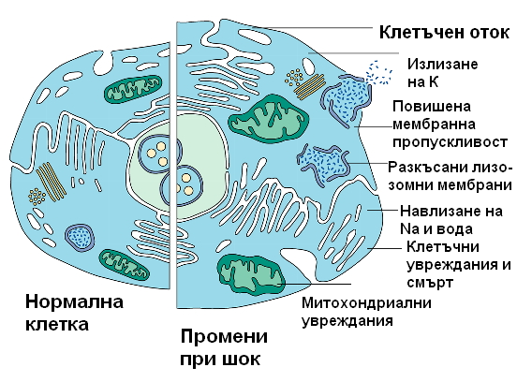
Клетъчни промени при шок
6
Notes:
Шокът е клетъчна диагноза. За да говорим, че има шок, трябва да има и клетъчни промени. Клетъчната деструкция е резултат от тъканната хипоперфузия и съпътстващия я кислороден дефицит.

Slide 7
Внимание!
Опасността, която представлява шокът се изразява в това, че ако не бъде навреме и ефективно лекуван, води до необратимо множествено органно увреждане, тежки промени в енергетично-метаболитните процеси и хомеостазата и завършва със смърт.
7

Slide 8
Детерминанти на шока
Загуба на ефективен обем циркулираща кръв.
Хипоперфузия на периферните тъкани, водеща до нарушен транскапилярен транспорт.
Нарушения в микроциркулацията.
Нарушения в клетъчния метаболизъм.
Несъответствие между кислородната доставка и кислородната консумация.
8
Notes:
Напоследък все повече не се говори за определение, а за детерминанти. Това са условията, които трябва да са налице, за да има шок.

Slide 9
Класификация на шока
Хиповолемичен
Кардиогенен
Обструктивен
Вазогенен:
С високо периферно съдово съпротивление
С ниско периферно съдово съпротивление
9

Slide 10
Разпределение на видовете шок при пациенти в ИО
10
Notes:
Предложеното разпределение на видовете шок е при пациентите в Интензивното отделение. Най-честата причина за смъртта е септичният шок.

Slide 11
NB !
Описаното деление има само ориентировъчен характер.
Винаги трябва да се има предвид, че шокът не е заболяване, а синдром с комплексна етиология и че неговото лечение не може да се ограничи само с отделни изолирани терапевтични методи.
11

Slide 12
ХИПОВОЛЕМИЧЕН ШОК доцент д-р Господин ДИМОВ, дм

Slide 13
Определение
Хиповолемичният шок включва всички състояния, при които бързата загуба на течности може да доведе до неадекватна тъканна перфузия, с резултат последваща множествена органна дисфункция и недостатъчност.
13
Notes:
Хиповолемичният шок е често срещано явление.

Slide 14
Разпределение на течностите в организма
86 kg
% Телесно тегло
4 l
Плазма
Извънклетъчни
течности 5%
Интерстициални течности
12 l
Интерстициални течности 15%
Вътреклетъчни течности
36 l
Общ обем на
течностите 60%
52 l Общ обем
14

Slide 15
Хиповолемичен шок
Намален е обема на циркулиращите течности в организма като резултат на:
Екзогенни загуби:
Загуба на кръв от различни органи
Загуба на плазма при изгаряния
Загуба на течности и електролити при:
Диария
Повръщане
Полиурия
15
Notes:
Загубата на течности с различен състав е в основата на възникването му.

Slide 16
Хиповолемичен шок
Ендогенни загуби и интерстициално преразпределение на течностите при:
Възпаление
Термична травма
Травма
Интоксикации
Анафилаксия
16
Notes:
Хиповолемията може да бъде абсолютна или относителна.

Slide 17
Причини за хиповолемичния шок
Травматични:
Сърце
Големи коремни органи
Големи кости на крайниците
Скалп
Съдови:
Дисекираща aневризма на аортата
Съдови малформации
17
Notes:
Представени са най-честите причини за хиповолемичен шок при травма.

Slide 18
Причини за хиповолемичния шок
Стомашно-чревни:
Разширени вени на хранопровода
Стрес язви на стомаха
Синдром на Mallory-Weiss
Аорто-интестинални фистули
Бременност:
Ектопична бременност
Направилно разположение на плацентата
Разкъсване на плацентата
18

Slide 19
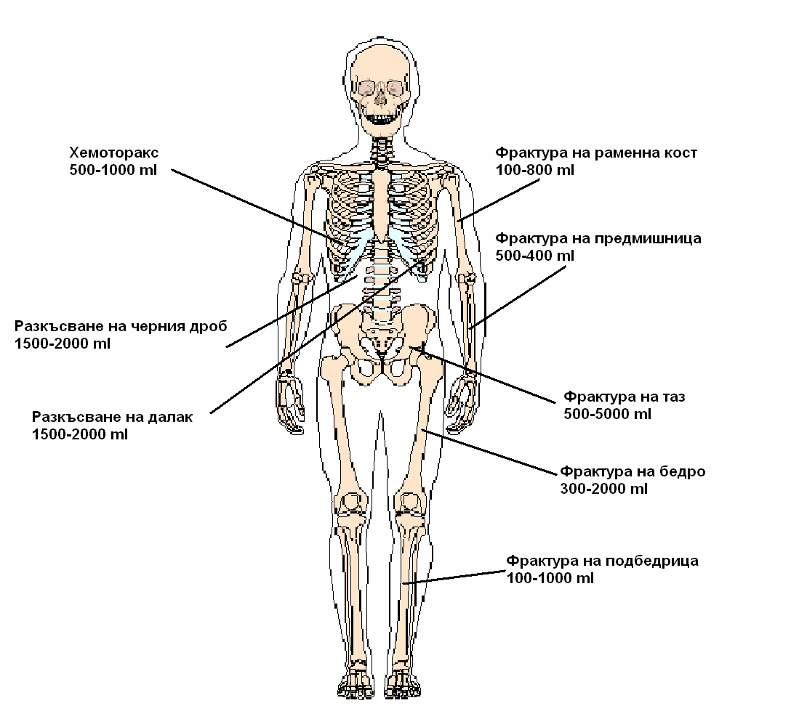
Приблизителна кръвозагуба
19
Notes:
Представена е приблизителната кръвозагуба при различен травматизъм.

Slide 20
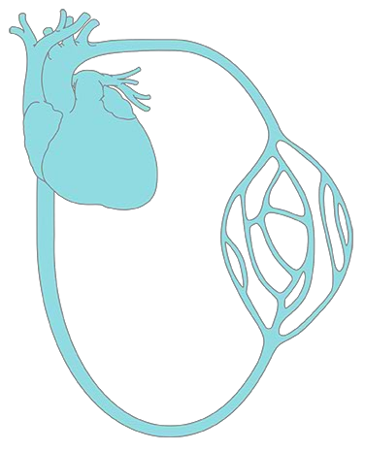
АКН = f МОС х ПСС
МОС = УО x СЧ
УО е функция на:
Преднатоварване
Следнатоварване
Контрактилитет
Синергизъм на контракциите
Разтегливост на сърцето
20
Notes:
Основни причини за промяна в параметрите на кръвообращението.

Slide 21
Намален Обем на Циркулиращата Кръв
Намалено венозно връщане
Намален Ударен Обем
Намален Минутен Обем на Сърцето
Нарушена тъканна перфузия
21
Notes:
Липсата на достатъчен ОЦК, води до намалено преднатоварване с последствия намален УО и МОС, въпреки компенсаторната тахикардия и нарушена тъканна перфузия. Коронарният ток също е намален, като тахикардията повишава кислородните изисквания на сърцето.

Slide 22
Патофизиологични промени
Налице са винаги:
Непроменено или намалено АКН, в зависимост от фазата на шока.
Намален УО/МОС
Високо периферно съдово съпротивление
Ниско ЦВН
22
Notes:
Във фазата на компенсация АКН може да е все още стабилно. МОС е намален. ПСС компенсаторно нараства. Ниското ЦВН е резултат от намаления ОЦК. Клетъчните промени се развиват сравнително бързо – до 6 час.

Slide 23
Диагностични задачи
Дали пациентът е в шок?
В коя фаза на шока е той?
Какъв е вида на шока?
Оценка на резултатите от нашите терапевтични усилия!
23
Notes:
Представени са основните задачи, които стоят пред нас при пациент със съмнение за хиповолемичен шок.

Slide 24
Дали пациентът е в шок?
Няма специфични лабораторни тестове за диагнозата шок.
Налице е клинична симптоматика, изградена на белезите на неадекватна органна перфузия и тъканна оксигенация:
- Хемодинамични - Променено АКН;
Хипоперфузия с трите „прозореца“:
Кожен – кожата е студена и влажна, с изразена вазоконстрикция и цианоза (това е типично при нискодебитните видове шок);
24
Notes:
Диагнозата шок се основава на хемодинамични, клинични и биохимични критерии. Първият е промененото АКН. Втори са клиничните белези на тъканна хипоперфузия, които се отчитат през т.н. „три прозореца“ на тялото: кожен – кожата е студена и влажна, с изразена вазоконстрикция и цианоза (това е типично при нискодебитните видове шок), бъбречен прозорец – диуреза <0.5 ml/kg/h и неврологичен прозорец – степенни промени в съзнанието, дезориентация и объркване. На трето място е наличната хиперлактатемия, която е белег за нарушен клетъчен метаболизъм. Нормалните нива са около 1 mmol/l, но стойности над 1.5 mmol/l говорят за недостатъчност на ефективното кръвообращение. Поради липса на специфични тестове за това, дали пациентът е в шок, ние се основаваме на клиничната картина, изградена на симптоматиката на органна хипоперфузия.

Slide 25
Дали пациентът е в шок?
Бъбречен прозорец – диуреза <0.5 ml/kg/h
Неврологичен прозорец – степенни промени в съзнанието, дезориентация и объркване.
Биохимичен:
Хиперлактатемия, която е белег за нарушен клетъчен метаболизъм.
25
Notes:
Диагнозата шок се основава на хемодинамични, клинични и биохимични критерии. Първият е промененото АКН. Втори са клиничните белези на тъканна хипоперфузия, които се отчитат през т.н. „три прозореца“ на тялото: кожен – кожата е студена и влажна, с изразена вазоконстрикция и цианоза (това е типично при нискодебитните видове шок), бъбречен прозорец – диуреза <0.5 ml/kg/h и неврологичен прозорец – степенни промени в съзнанието, дезориентация и объркване. На трето място е наличната хиперлактатемия, която е белег за нарушен клетъчен метаболизъм. Нормалните нива са около 1 mmol/l, но стойности над 1.5 mmol/l говорят за недостатъчност на ефективното кръвообращение. Поради липса на специфични тестове за това, дали пациентът е в шок, ние се основаваме на клиничната картина, изградена на симптоматиката на органна хипоперфузия.

Slide 26
Да се определят причините за шока
Кръвозагубата е най-честата причина за шок при травматични пациенти.
Загубата на голямо количество течности, без възможности за тяхното възстановяване, също може да бъде причина за хиповолемичен шок.
Периоперативни промени в организма:
Загуба на голямо количество течности.
Липса на ефективни възможности за тяхното възстановяване.
26

Slide 27
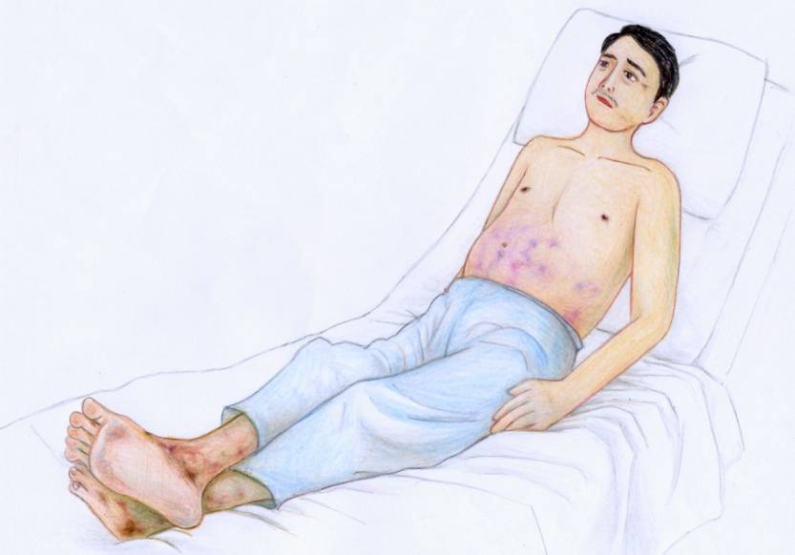
I Диагностично ниво – начална оценка
Кожа:
Студена, бледа и влажна, като резултат от вазоконстрикцията на кожните съдове.
Зеници – широки с мудна фотореакция
Тахипнея – над нормалната за възрастта
Гадене и повръщане
27
Notes:
Първото диагностично ниво дава възможност да се определи дали пациентът е в шок. Студената кожа е ранен и задължителен белег на началната хипоперфузия, поради увеличеното ПСС. Зениците са разширени под действието на катехоламините.

Slide 28
Артериална хипотензия
Липсва
Налице
Хронична хипотензия?
Синкоп
(ако е временно)
Циркулаторен шок
Проследете МОС и SvO₂

Slide 29
Проследете МОС и SvO₂
Нормални или високи
Ниски
ЦВН
Ниско
Високо
ЕХОКАРДИОГРАФИЯ
Нормални кухини на сърцето със запазен контрактилитет
Вазогенен
Малки кухини на сърцето с нормален или повишен контрактилитет
Хиповолемичен
Широки камери с лош контрактилитет
Перикарден излив
Малки камери
Разширени вени
Широка дясна и
малка лява камера
Кардиогенен
Обструктивен
Notes:
Ехографията (Point Of Care UltraSound) се явява основен диагностичен подход в диференциалната диагноза на различните видове шок.

Slide 30
I Диагностично ниво – начална оценка
Тахикардия – честота над нормалната за възрастта. Остава непроменена при:
Много възрастни пациенти - AV блок
Предшестващо лечение с бета блокери
Наличен пейсмейкър
Намалено ЦВН, поради намаления ОЦК.
30
Notes:
Тахикардията също е ранен белег за органна хипоперфузия. Важно е да се направи оценка на условията при които тя настъпва. ЦВН намалява по-рано от АКН, поради факта че венозното кръвообращение е капацитивното и вените нямат мускулен слой, който да осигурява компенсаторен съдов спазъм.

Slide 31
I Диагностично ниво – начална оценка
Намалено Пулсово Артериално Кръвно Налягане:
ПАКН = САКН - ДАКН
САКН е по-ниско от 90 mmHg или с 40 mmHg по-ниско от изходното.
СрАКН е по-ниско от 79 mmHg.
ДАКН отначало е повишено от нарастването на периферното съдово съпротивление.
31
Notes:
В началото се регистрира намаляване на пулсовото артериално налягане. При пациенти с хронична артериална хипертония, АКН може и да не бъде намалено в такава степен.

Slide 32
I Диагностично ниво – начална оценка
Часова диуреза - по-ниска от 0.5 ml/kg/h
Кислородно насищане на артериалната кръв –
SaO₂ < 92%
Кислородно насищане на венозната кръв - SvO₂ < 70%
32
Notes:
Ниската часова диуреза също е ранен белег за органна хипоперфузия. Кислородното насищане на артериалната кръв е ниско, поради нарушената перфузия на белия дроб и проблеми с газообмена. Увеличеното съдово съпротивление в периферията забавя перфузията на тъканите и те отнемат много по-голямо количество кислород от преминаващата кръв. Това е причината за намалената кислородна сатурация на венозната кръв.

Slide 33
I Диагностично ниво – начална оценка
Серумен лактат - над 1.3 mmol/l
Експираторна фракция на въглеродния диоксид - ЕtCO₂ < 20 mmHg
Хемоглобин, хематокрит – твърде различно в зависимост от вида на изгубените течности.
33
Notes:
Повишеният серумен лактат е доказателство за разстройства на метаболизма и преминаване към кислороден дълг. Експираторната фракция на въглеродния диоксид е резултат от нарушената белодробна перфузия и нарушения тъканен метаболизъм. В случаите когато има загуба на кръв е налице анемия, а при загуба само на течности, може да се установи хемоконцентрация.

Slide 34
Определяне на кръвозагубата
Нормалният ОЦК е 7% от телесното тегло - 77 ml/kg при мъже или 66 ml/kg при жени.
В детската възраст ОЦК е 8-9% от теглото.
Изчислява се на основата на идеалното тегло.
При някои пациенти разликата между класовете е трудно установима.
Лечението се определя не от класа, а от клиничния отговор на пациента.
34
Notes:
Определянето на кръвозагубата обикновено е виртуално.

Slide 35
Класификация на хиповолемичния шок
Клас I (загуба на 0-15% от ОЦК)
Клас II (загуба на 15-30% от ОЦК)
Клас III (загуба на 30-40% от ОЦК)
Клас IV (загуба на повече от 40% от ОЦК)
35
Notes:
Класирането в определена група на пациента също е доста относително.

Slide 36
Клас I
Лекостепенна тахикардия
Забавено капилярно пълнене над 3 s (при загуба над 10% от ОЦК).
36
Notes:
При загуба до 750 ml при възрастни налице е само лекостепенна тахикардия и забавено капилярно пълнене, като израз на периферна вазоконстрикция.

Slide 37
Клас II
Студена, бледа и влажна кожа
Тахикардия
Тахипнея
Понижаване на пулсовото артериално налягане (САКН-ДАКН)
Забавено капилярно пълнене
Намалена часова диуреза
Неспокойствие
37
Notes:
При загуба до 1500 ml се понижава пулсовото налягане (систоличното намалява, а диастоличното се увеличава поради нарастналото ПСС).

Slide 38
Клас III
Тахикардия
Тахипнея
Намалено СрАКН
Олигурия
Промени в менталния статус:
Потиснатост
Възбуда
38
Notes:
При загуби над 1500 ml намалява и средното АКН. Налице са и степенни промени в съзнанието.

Slide 39
Клас IV
Тахикардия
Тахипнея
Студена и бледа кожа
Понижено САКН
Увеличено пулсово артериално налягане
Олигурия или анурия
Силно потиснато или липсващо съзнание
39
Notes:
При загуба над 3000 ml е налице тежка органна хипоперфузия и съответната симптоматика. Пулсовото налягане е увеличено поради намаляването на ДАКН.

Slide 40
 | Клас I | Клас II | Клас III | Клас IV
Кръвозагуба (ml) | > 750 | 750 - 1500 | 1500 - 2000 | > 2000
Кръвозагуба (%) | > 15% | 15 - 30% | 30 - 40% | > 40%
Сърдечна честота | < 100 | > 100 | > 120 | > 140
АКНалягане | Нормално | Нормално | ↓ | ↓
Пулсово налягане | Нормално или ↑ | Понижено | Понижено | Понижено
Ортостаза | Липсва | Минимална | Изявена | Изявена
Капилярен пулс | Нормално | Забавен | Забавен | Забавен
Дихателна честота | 14 – 20 | 20 – 30 | 30 – 40 | > 34
Диуреза (ml/h) | > 30 | 20 – 30 | 5 – 15 | < 5
ЦНС | Неспокоен | Неспокоен | Объркан | Объркан/Летаргия
СИ (l/min) | ↓ 0-10% | ↓ 20-50% | ↓ 50-75% | ↓ >75%
BE (mmol/l) | 0 до -2 | -2 до -6 | -6 до -10 | -10 и по-малко
Кръвопреливане | Проследете | Възможно | Да | Масивно

Slide 41
Клиничен отговор на организма
Определя се от:
Обема на загубените течности
Скоростта на загубата на течности
Предшестващото състояние и резервите на СССистема на организма
41

Slide 42
Фази и основни цели в лечението на шока
Спасяване:
Достигане на минималното приемливо АКН и МОС.
Животоспасяващи процедури и премахване на причината за шока.
Оптимизиране:
Осигуряване на адекватна кислородна използваемост.
Проследяване и оптимизиране на МОС, SvO₂ и стойностите на серумния лактат.
42
Vincent J, De Backer D. N Engl J Med 2013;369:1726-1734.

Slide 43
Фази и основни цели в лечението на шока
Стабилизиране:
Осигуряване на нормална функция на органите.
Профилактиката на органната дисфункция и минимализиране на усложненията.
Деескалация:
Спиране на вазоактивните медикаменти.
Постигане на негативен баланс на течностите в организма.
43
Vincent J, De Backer D. N Engl J Med 2013;369:1726-1734.

Slide 44
При клинични белези на шок
Осигурете проходими дихателни пътища!
Осигурете ефективна вентилация!
Осигурете начално кръвоспиране!
Започнете кислородолечение!
Осигурете венозна линия – два сигурни венозни пътя с венозни канюли G16.
Започнете инфузионна терапия!
44
Notes:
Алгоритъмът на поведение не се различава от останалите критични състояния.

Slide 45
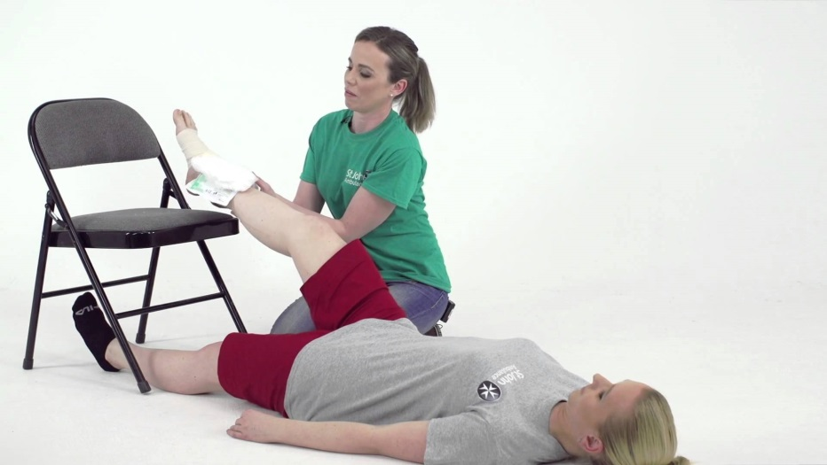
При клинични белези на шок
Мониторирайте хемодинамиката!
Оценете виталните функции!
Имобилизирайте крайниците!
Транспортирайте в подходящо положение!
45

Slide 46
Поведение в Спешно приемно отделение
Кратка целенасочена анамнеза
Физикално изследване
Поставяне на уретрален катетър
12 канално ECG
Образно изследване на гръдния кош
46
Notes:
В Спешния център се прилагат и допълните диагностични и терапевтични методики. Физикалното изследване трябва да бъде щателно като насоките са търсене на причината и търсене на белези на органна и тъканна хипоперфузия. Поставянето на уретрален катетър дава възможност за проследяване на часовата диуреза.

Slide 47
Поведение в Спешно приемно отделение
Оптимизирайте транспорта на кислород до тъканите!
Контролирайте кръвозагубата!
Проведете адекватна инфузионна терапия!
Лабораторен скрининг и допълнителни инструментални изследвания!
47

Slide 48
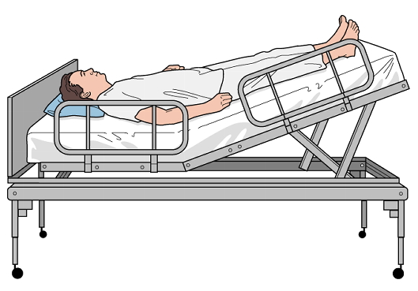
Оптимизирайте транспорта на кислород до тъканите!
Осигуряване на адекватна вентилация и оксигенация.
Продължаване на инфузионната терапия.
Позициониране на пациента в положение Trendelenburg.
48

Slide 49
Инфузионна терапия
Основен принцип на заместването е 3:1
Кристалоидни разтвори:
Hartmann, Ringer - 20 ml/kg
NaCl 0.9% - при ЧМтравма, но внимавайте за хиперхлоремична ацидоза
Високомолекулярни разтвори:
HES 6%?
49
Notes:
Инфузионната терапия, започната навреме и в адекватно количество гарантира ранен успех. Количството е около 300-500 ml за около 20-30 min, в зависимост от показателите на кръвообращението.

Slide 50
Инфузионна терапия
Биопродукти:
Еритроцитен концентрат – при липса на друга възможност се трансфузира 0 (анти А, анти В) група.
Прясно замразена плазма
Приложение на рекомбинантен фактор VIIA
50
Notes:
Инфузионната терапия, започната навреме и в адекватно количество гарантира ранен успех.

Slide 51
Контрол на кръвозагубата!
Извършване на външна компресия, хирургическа хемостаза или тракция при фрактура на дългите кости.
51
Notes:
Естествено при спряно кървене или други загуби на течности.

Slide 52
Начална хемостаза
52
Notes:
Компресията на определени места има преимущества пред практикуваното по-рано налагане на бинт на Esmarch.

Slide 53
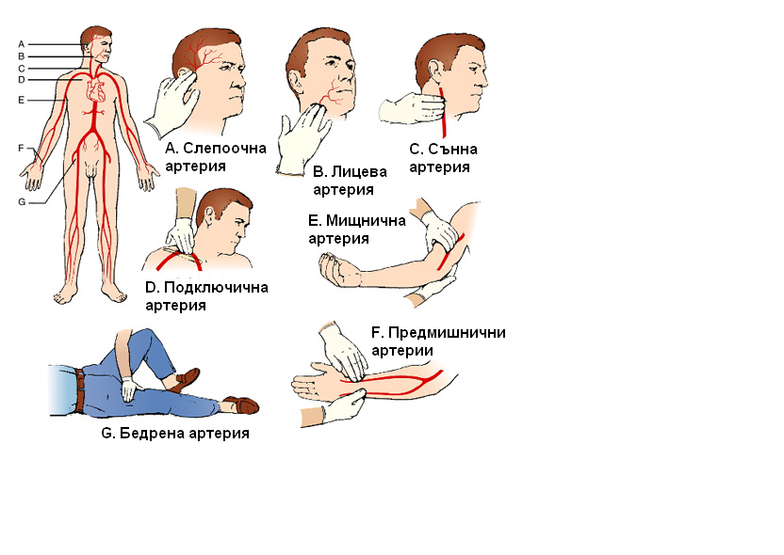
Точки на външна компресия
53

Slide 54
Контрол на кръвозагубата!
При кървене от ГИТ:
Н₂ блокери
Инхибитори на протонната помпа
Вазоактивни медикаменти:
Vasopressine
Somatostatin, Octreotide
Поставяне на стомашна сонда.
ФЕГСкопия и локална коагулация и приложение на вазоактивни медикаменти.
54
Notes:
Поставянето на стомашна сонда дава възможност за визуална оценка на стомашното съдържимо, измерването на рН, а от друга страна създава условия за изпразването на стомаха и контрахирането му, което може да спре кървенето. При кървящи разширени вени на хранопровода е наложително поставянето на сонда на Sengstaken-Blakemore.

Slide 55
Лабораторни изследвания
Кръвна група
Пълна кръвна картина
Електролити
Биохимичен профил:
Кръвна захар, урея, креатинин
55
Notes:
Задължителен минимален лабораторен скрининг.

Slide 56
Лабораторни изследвания
Хемостазен профил:
ПВ, ККВ, INR, Фактори
Киселинно-алкален статус + лактат:
Начална респираторна алкалоза
Последваща метаболитна ацидоза
Урина - по показания
56

Slide 57
Допълнителна образна диагностика
Ехография в зависимост от локализацията:
Абдоминална аортна аневризма
Паренхимни коремни органи
Рентгенография на гръдния кош:
Перфорирала язва
Синдром на Boerhaave
Ендоскопия на ГИТ
57
Notes:
Допълнителната образна диагностика дава възможност за локализация на кървенето а също и за функционална оценка на сърдечно-съдовата система.

Slide 58
При пациентки в детеродна възраст
Тест за бременност
Ехография на тазови органи
Кулдоцентеза
58

Slide 59
Допълнителни изследвания
Трансторакална/езофагеална ехография
Аортография
КАТ, ЯМР
Диагностичен перитонеален лаваж
Образно изследване на големите кости
59

Slide 60
За мониторинга
Оценката на хемодинамиката се основава все повече на неинвазивни методи!
За нас по-важни са промените на съответните параметри, отколкото техните абсолютни или средни стойности!
60

Slide 61
Поведение при хиповолемичен шок в ИО
Адекватно обемно заместване:
СрАКН над 60 mmHg
БКН = 12-15 mmHg
СИ над 2.2 l/min/m²:
Инфузиране на балансирани кристалоидни разтвори
Инфузиране на плазмозаместители
Субституираща хемотрансфузия
61
Notes:
БКН – Белодробно капилярно налягане.
СИ – Сърдечен индекс.

Slide 62
Поведение при хиповолемичен шок в ИО
Целенасочена хирургическа намеса
Вазопресори се прилагат при достигнат адекватен обем или по витални показания!
62

Slide 63
Клинични белези за адекватност на лечението
Кожа - розова, суха и топла
САКН над 90 mmHg
Сърдечна честота - под 100 /min
Пулсово налягане в референтни стойности
ЦВН - 5-12 cm H₂О:
Диуреза - над 0.5-1 ml/kg/h
Серумен лактат под 2.2 mmol/l
63
Notes:
За нас е важно да достигнем до референтните стойности на съответните параметри.

Slide 64
Клинични белези за адекватност на лечението
SvO₂ над 70%:
Кислородотерапия
Обемно заместване
Инотропни средства
SaO₂ над 90%:
Кислородотерапия
Механична вентилация
Кислородоносители
64

Slide 65
Инфузионно лечение
При пациенти с масирана инфузионна терапия (кристалоиди), уместно е затопляне на разтворите до 39⁰ C преди употреба за предпазване от хипотермия.
65
Notes:
Хипотермията е лош прогностичен белег и съпътстващ рисков фактор за лоша прогноза.

Slide 66
Автохемотрансфузия
Пациенти с масивен хемоторакс
Стерилно събиране на кръвта със стандартна система за торакоцентеза
Добавяне на антикоагулант – разтвор на Натриев цитрат, а не Хепарин
Ретрансфузиране на кръвта
66
Notes:
Автохемотрансфузията е с ограничено приложение у нас.

Slide 67
Възможност за коагулопатия
Дилуция на Тромбоцитите и факторите на съсирване
Нежелани ефекти на хипотермията върху тромбоцитната агрегация.
Освобождаване на тъканен Тромбопластин от увредените нервни тъкани при пациенти със затворена черепно-мозъчна травма.
Проследете за приемани медикаменти и приложете подходящите антидоти при необходимост.
Проследяване на хемостазен профил, Тромбоеластография (TEG) и Ротационна тромбоеластография (ROTEM).
67
Notes:
Агресивната инфузионна и трансфузионна терапия крие опасност от тежка коагулопатия.

Slide 68
Заместващо кръвопреливане
Ранно провеждане на заместително преливане на биопродукти, особено при пациенти от клас III и IV.
Ранното приложение на кръвни продукти при ниско съотношение 1/1 на еритроцитен концентрат/прясно замразена плазма или тромбоцитна маса може да избегне развитието на коагулопатия или тромбоцитопения.
Повечето от пациентите със субституираща хемотрансфузия не се нуждаят от допълнително приложение на калций.
Високите нива на серумен калций са нежелани и могат да бъдат вредни.
68
Notes:
Задължителното приложение на калций след хемотрансфузия не е в съвременните стандарти за лечение.

Slide 69
TXA
Приложението на Tranexamic acid (TXA) в натоварваща доза 1 g за 10 min iv, следвана от 1 g за 8 h iv повишава преживяемостта при кръвоизливи след травма.
Протоколът на приложение е по-ефективен, ако се осъществи в първия час след травмата и със значителна стойност, ако това стане в първите 3 часа.
69

Slide 70
Нашите най-чести грешки
Неразпознаване на факта, че пациентът е в шок.
Неразпознаване на хиповолемичния шок.
Неразпознаване на причините за този шок.
Неадекватна инфузионна терапия:
Обемно натоварване
Коагулопатии
70

